Slide 1
人教版小学数学六年级上册
第二单元 位置与方向
2.3认识路线图
MENTAL HEALTH COUNSELING PPT
讲解人：xippt 时间：2020.6.1

Slide 2
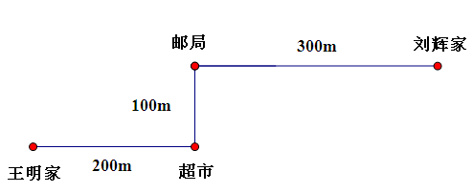
一、复习导入
王明要去刘辉家玩，请你描述一下他的行走路线：先向（ ）方向走（ ）米到超市，再向（ ）方向走（ ）米到邮局，最后向（ ）方向走（ ）米到刘辉家。

Slide 3
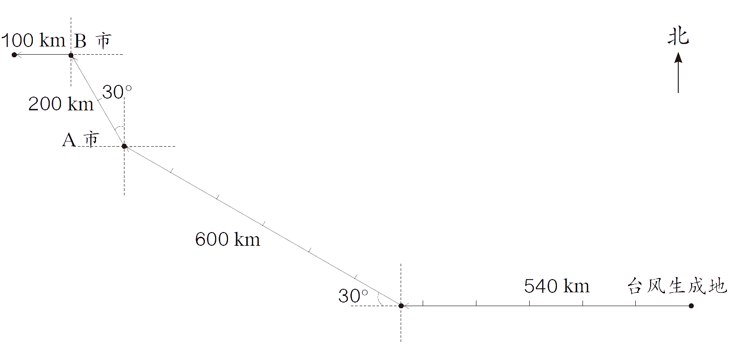
二、自主学习 探索新知
此次台风的大致路径如下图。你能用自己的语言说说台风的移动路线吗？

Slide 4
二、自主学习 探索新知
第一段
台风生成后，先是怎样移动的？
向正西方向移动了540km。

Slide 5
二、自主学习 探索新知
第二段
然后台风改变了方向，又是怎样移动的？
向西偏北30°方向移动了600km。

Slide 6
二、自主学习 探索新知
第三段
接着台风是怎样移动，到达了哪里？
向北偏西30°方向移动了200km。

Slide 7
二、自主学习 探索新知
第四段
最后台风是怎样移动，到达了哪里？
向正西方向移动了100km。

Slide 8
二、自主学习 探索新知
你能完整的说一说台风移动的路线吗？
台风生成后，先是沿正西方向移动540km；然后改变方向，向西偏北30°方向移动了600km到达A市；接着，台风又改变方向，向北偏西30°方向移动了200km到达B市；最后向正西方向移动100km离开B市。

Slide 9
二、自主学习 探索新知
你是如何根据平面图用方向和距离描述简单的行走路线？
描述路线图时，要先按照行走路线确定一个观测点。然后，以每一个观测点为参照物，再描述到下一个目标行走的方向和距离。

Slide 10
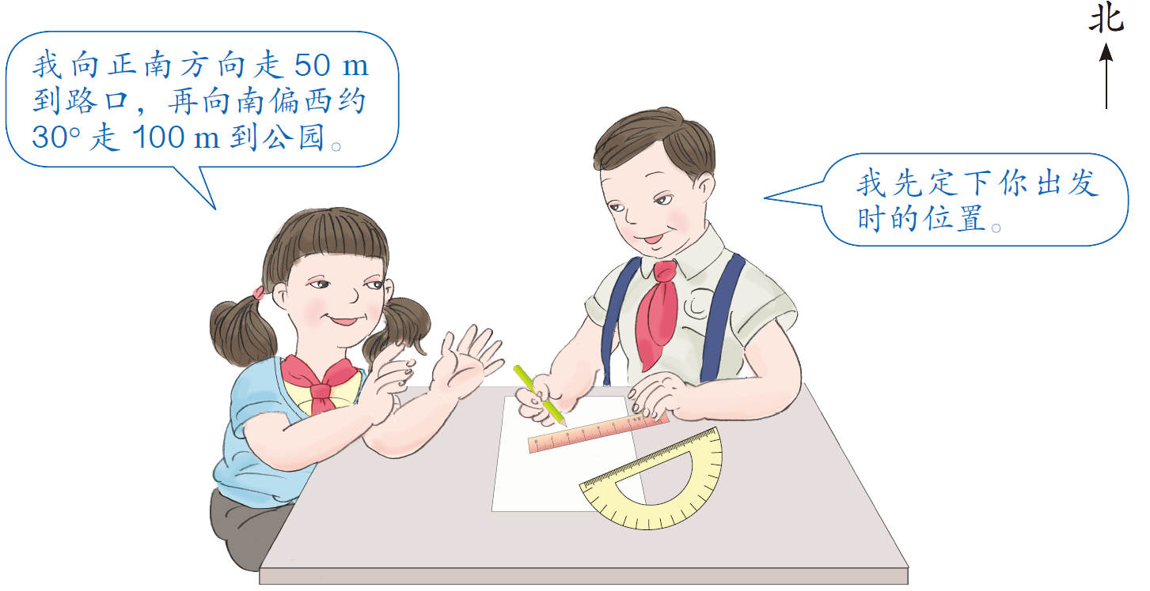
三、巩固提高
1、根据同伴的描述，画出路线示意图。

Slide 11
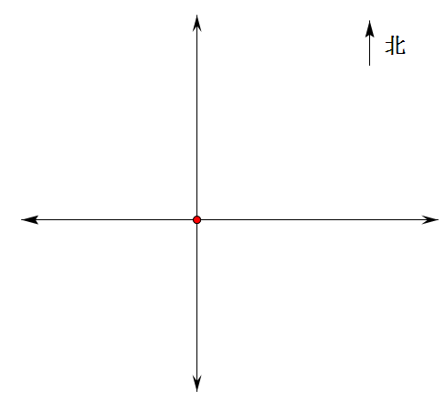
三、巩固提高
出发点
50m
路口
30°
100m
公园

Slide 12
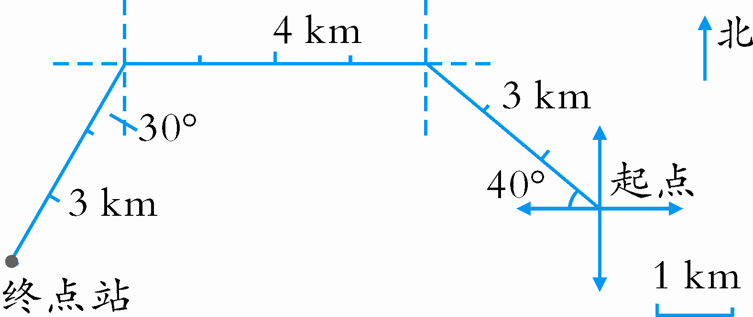
三、巩固提高
2、1路公共汽车从起点站向西偏北40°方向行驶3km 后向西行驶4km，最后向南偏西30°行驶3km到达终点站。(1)根据上面的描述，画出公共汽车行驶的路线图。

Slide 13
三、巩固提高
(2)根据路线图，说一说公共汽车沿原路返回时所行驶的方向和路程。
答：返回时从终点向东偏北60°方向行驶3km，后向东行驶4km，最后向东偏南40°方向行驶3km。

Slide 14
三、巩固提高
3、根据红红的描述，把她行走的路线画完整。

Slide 15
四、课堂小结
这节课我们学会了什么呢？

Slide 16
版权声明
感谢您下载xippt平台上提供的PPT作品，为了您和xippt以及原创作者的利益，请勿复制、传播、销售，否则将承担法律责任！xippt将对作品进行维权，按照传播下载次数进行十倍的索取赔偿！
1. 在xippt出售的PPT模板是免版税类(RF:
Royalty-Free)正版受《中国人民共和国著作法》和《世界版权公约》的保护，作品的所有权、版权和著作权归xippt所有,您下载的是PPT模板素材的使用权。
2. 不得将xippt的PPT模板、PPT素材，本身用于再出售,或者出租、出借、转让、分销、发布或者作为礼物供他人使用，不得转授权、出卖、转让本协议或者本协议中的权利。

Slide 17
人教版小学数学六年级上册
第二单元 位置与方向
感谢你的聆听
MENTAL HEALTH COUNSELING PPT
讲解人：xippt 时间：2020.6.1

